Slide 1
TE_01_01 수출 관리
사용자 교육 매뉴얼
2013.03.04
NSIS TFT

Slide 2
문서 개정 이력
일자 | 버전 | 적요 | 작성자
2013. 03. 04 | v0.10 | 초안 작성 | 홍진욱 차장
Notes:
1

Slide 3
교육 개요
1
과목 학습 목표
수출 오더에 대해 오더의 인도조건, 결제조건에 따라 수출을 진행하기 위한 수출 재무문서 관리, 수출 통관, S/R , 수출 선적서류, B/L 문서 관리, 은행 Nego 및 입금처리 등의 일련의 업무를 수행하는데 필요한 시스템 사용 방법을 학습한다.

Slide 4
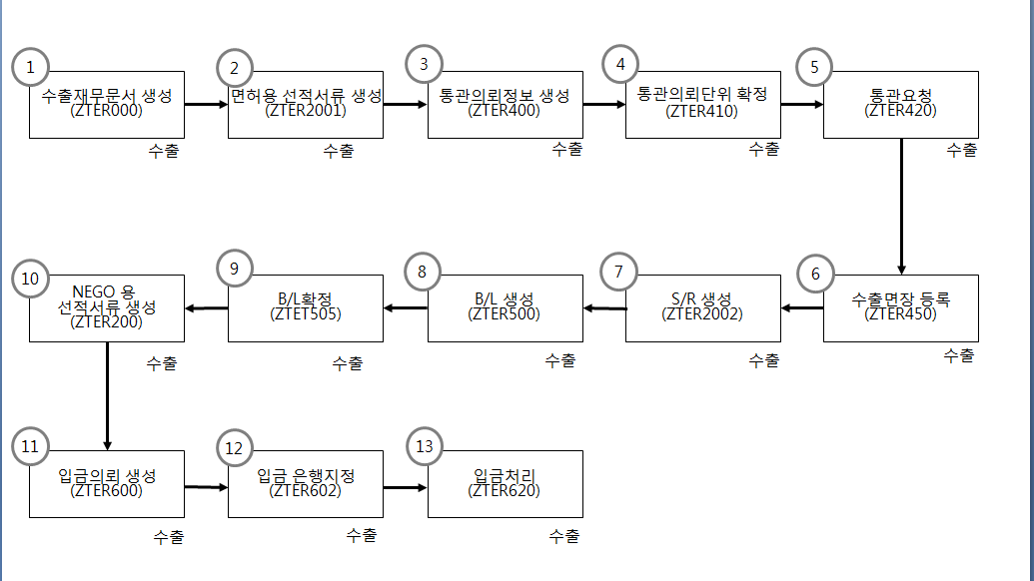
교육 개요
납기관리
2
업무 절차

Slide 5
교육 개요
납기관리
4
단원 구성
No | 단원명 | 관련 Transaction | T-코드
1 | 수출 재무문서 생성 | 재무문서 생성 대상 리스트 | ZTER000
2 | 면허용 선적서류 생성 | 면허용 선적서류 생성대상 조회 | ZTER2001
3 | 통관 의뢰단위 생성 및 확정 | 수출통관의뢰단위생성 대상리스트 / 수출통관의뢰단위 확정 대상리스트 | ZTER400 / ZTER410
4 | 통관생성 대상 접수 및 의뢰 | 수출생성 대상리스트 / 변경(관세사 지정) | ZTER420 / ZTER405
5 | 면허등록 | 수출면장등록 대상 조회 | ZTER450
6 | 면장조회(신고필증 출력) | 조회 | ZTET453
7 | Shipping Request 생성 | Shipping Request 생성대상 조회 | ZTER2002
8 | B/L 문서 생성 및 확정 | 작업대상리스트 / 확정 | ZTER500 / ZTET505
9 | Nego용 선적서류 생성 | Nego용 선적서류 생성대상 조회(통관기준) | ZTER2003

Slide 6
교육 개요
납기관리
4
단원 구성
No | 단원명 | 관련 Transaction | T-코드
10 | 선적서류 출력 | 선적서류 일괄 출력 | ZTER205
11 | 입금의뢰 | 작업대상 리스트 | ZTER600
12 | 은행지정 | 은행지정 리스트 | ZTER602
13 | EDI 전송 | EDI 전송 | ZTET607
14 | 선수금 관리 | 생성 | ZTET651
15 | 입금처리 | 작업대상 리스트 | ZTER620
16 | 차입금 관리 | 실입금 대상 현황 | ZTER680

Slide 7
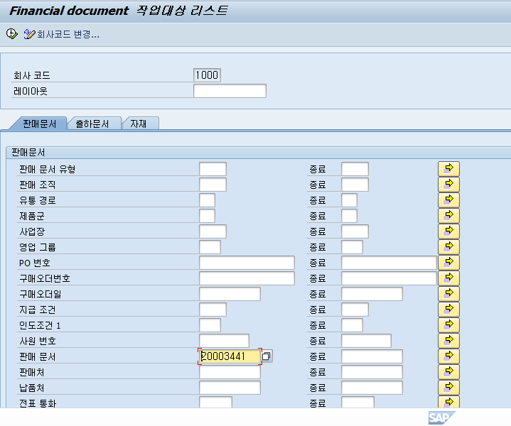
메뉴 경로 | 수출재무문서 > 생성 > ZTER000
트랜잭션 코드 | ZTER000
트랜잭션 명 | 재무문서 생성 대상 리스트
1. 수출 재무문서 | 1) 작업대상 리스트 추출을 위한 조회 조건 입력 후 실행
[Memo] L/C건 및 O/A & D/A등 NEGO 진행 건은 재무문서 생성이 필수임.

Slide 8
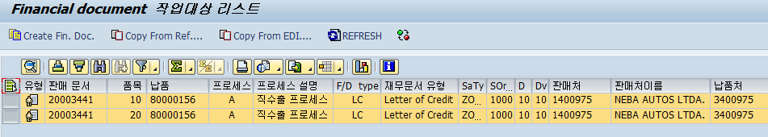
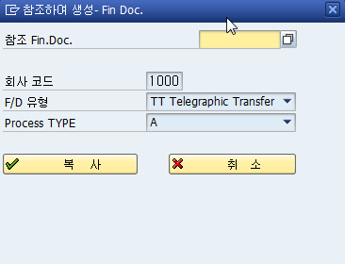
메뉴 경로 | 수출재무문서 > 생성 > ZTER000
트랜잭션 코드 | ZTER000
트랜잭션 명 | 재무문서 생성 대상 리스트
 | 2) 작업대상 리스트에서 재무문서 생성 대상 선택 후 : 신규 생성 : 이전 재무문서 참조하여 생성 : EDI 참조하여 생성
[Memo]

Slide 9
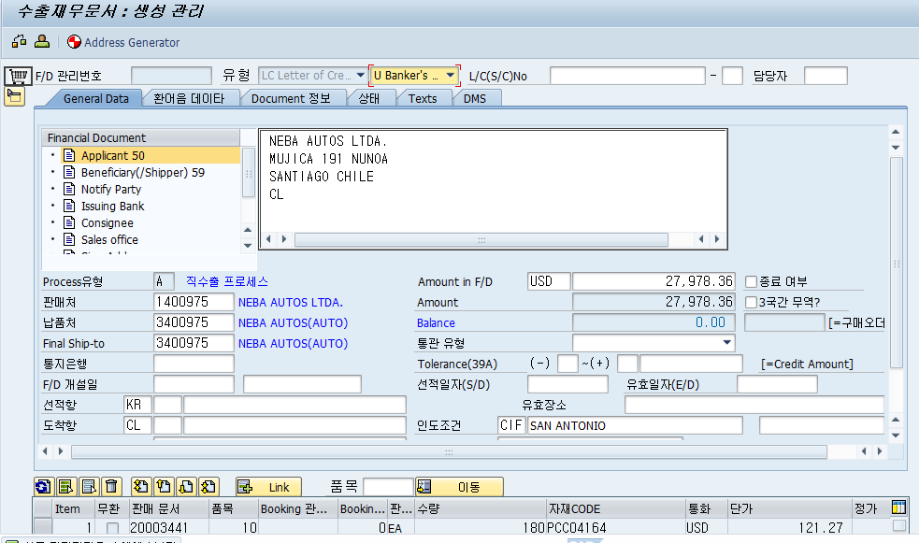
메뉴 경로 | 수출재무문서 > 생성 > ZTER000
트랜잭션 코드 | ZTER000
트랜잭션 명 | 재무문서 생성 대상 리스트
 | 3) 재무문서 생성 관리 – General Data ① L/C No, O/A 계약서 No등을 입력 ② 서류 담당자 입력 ③ Applicant, Beneficiary(/Shipper), Notify Party, Consignee : 필수 입력 조항 그 외 항목 선택 입력 ④ F/D 개설일 : L/C 개설일, O/A, D/A 계약일 등. ⑤ 선적일자 : L/C상의 Latest date of shipment ⑥ 유효일자 : L/C EXPIRY DATE, 계약서 종료일 ⑦ 저장 후 생성된 관리번호 확인
[Memo]

Slide 10
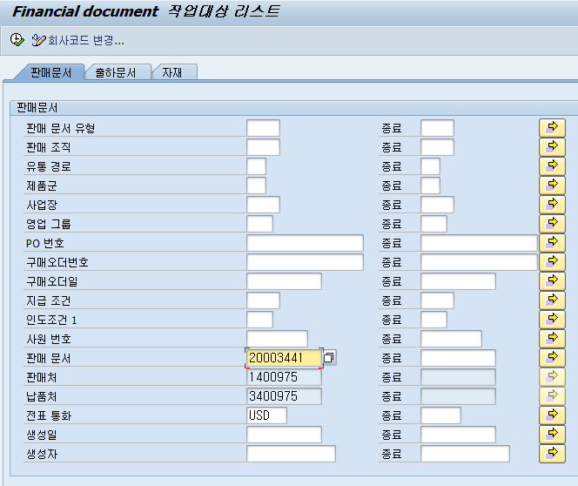
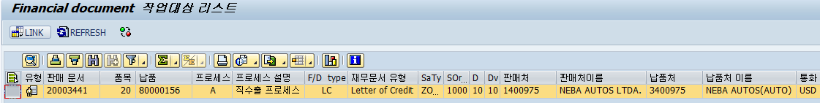
메뉴 경로 | 수출재무문서 > ZTET002
트랜잭션 코드 | ZTET002
트랜잭션 명 | 재무문서 변경
 | 4) 재무문서 변경 ① 조회 조건 입력 후 실행 ② 추가할 내역 선택 후 를 클릭하여 추가
[Memo]

Slide 11
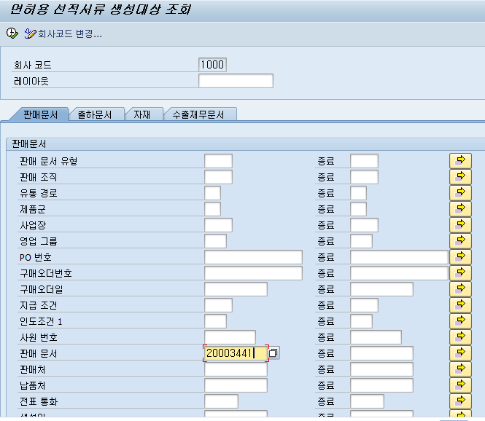
메뉴 경로 | 선적서류 > 생성 > ZTER2001
트랜잭션 코드 | ZTER2001
트랜잭션 명 | 면허용 선적서류 생성 대상 조회
2. 면허용 선적서류 생성 | 1) 작업대상 리스트 추출을 위한 조회 조건 입력 후 실행
[Memo]

Slide 12
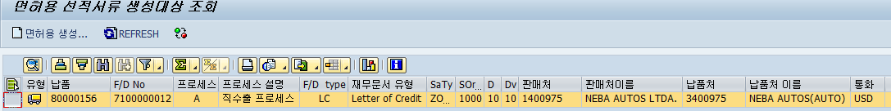
메뉴 경로 | 선적서류 > 생성 > ZTER2001
트랜잭션 코드 | ZTER2001
트랜잭션 명 | 면허용 선적서류 생성 대상 조회
 | 2) 작업대상 리스트에서 면허용 선적 서류 생성 대상 선택 후
[Memo]

Slide 13
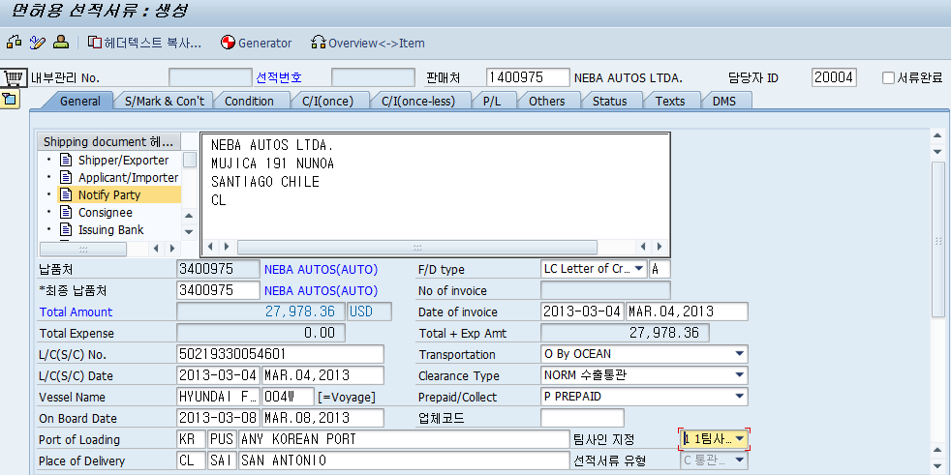

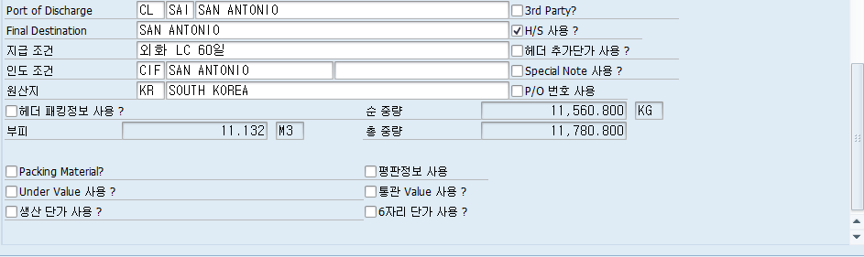
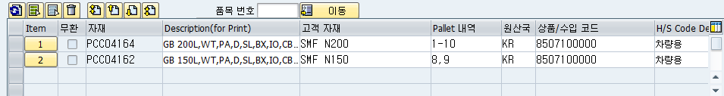
메뉴 경로 | 선적서류 > 생성 > ZTER2001
트랜잭션 코드 | ZTER2001
트랜잭션 명 | 면허용 선적서류 생성 대상 조회
 | 3) Vessel name & On Board Date 입력 4) 팀사인 지정(인보이스 출력 시 사인 포함 여부)
[Memo]

Slide 14
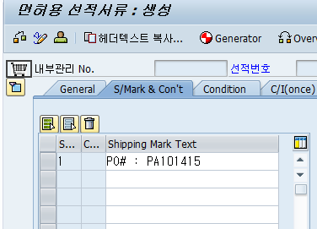
메뉴 경로 | 선적서류 > 생성 > ZTER2001
트랜잭션 코드 | ZTER2001
트랜잭션 명 | 면허용 선적서류 생성 대상 조회
 | 5) Shipping mark 확인(필요 시 변경)
[Memo]

Slide 15
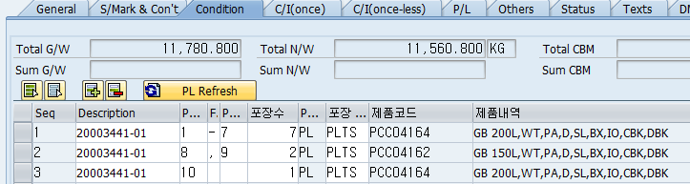
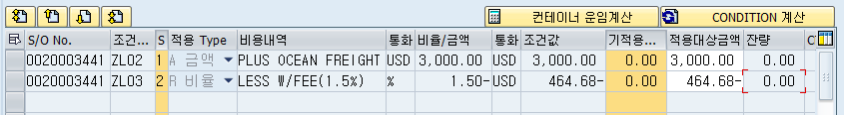

메뉴 경로 | 선적서류 > 생성 > ZTER2001
트랜잭션 코드 | ZTER2001
트랜잭션 명 | 면허용 선적서류 생성 대상 조회
 | 6) Condition ① Less 항목이 Amount인 경우 적용대상 금액 입력 Less 항목이 %인 경우는 자동 계산된 ② S/O의 여러 컨테이너로 구성되어 있고 Less 항목에서 운임이 추가되는 경우, 영업사원이 S/O에서 컨테이너 수량, 컨테이너당 금액을 입력하면 선적서류 생성시 CNTR. 운임여부에 체크하고 CNTR.적용수량에 수량을 입력한 후 을 클릭하면 자동 계산 된다.
[Memo]

Slide 16
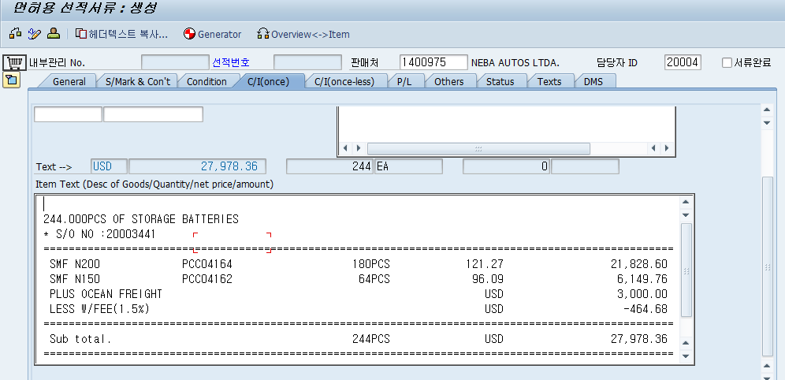
메뉴 경로 | 선적서류 > 생성 > ZTER2001
트랜잭션 코드 | ZTER2001
트랜잭션 명 | 면허용 선적서류 생성 대상 조회
 | 7) C/I Once 내역 확인(필요 시 수정) Remark에 필요 내용 입력 Less 항목 금액을 안 가져왔을 경우 를 클릭한다.
[Memo]

Slide 17
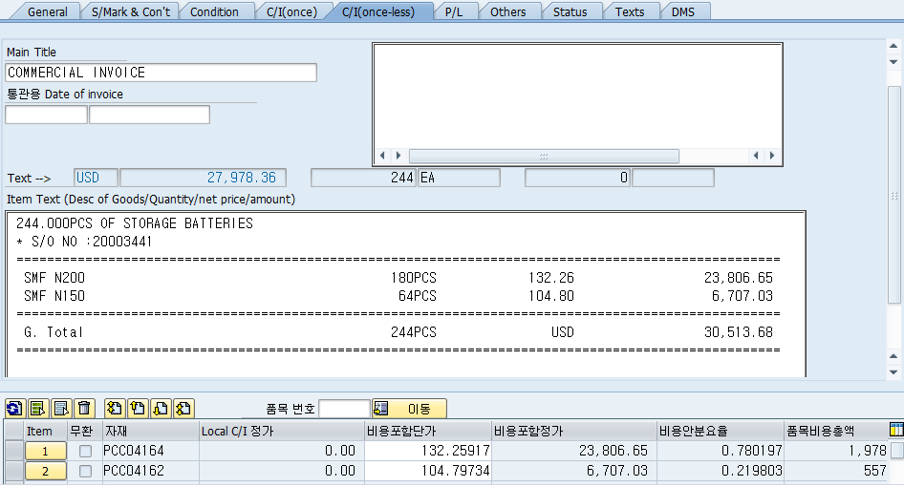
메뉴 경로 | 선적서류 > 생성 > ZTER2001
트랜잭션 코드 | ZTER2001
트랜잭션 명 | 면허용 선적서류 생성 대상 조회
 | 8) C/I(once-less) : 면허진행용 Less 항목이 단가에 반영됨. 하단의 비용 안분 요율 참조
[Memo]

Slide 18
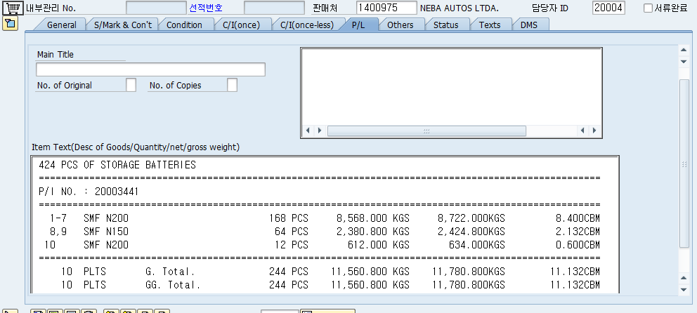
메뉴 경로 | 선적서류 > 생성 > ZTER2001
트랜잭션 코드 | ZTER2001
트랜잭션 명 | 면허용 선적서류 생성 대상 조회
 | 9) P/L : Packing List 내역 확인 10) 내용 최종 확인 후 서류완료에 체크한 후 저장한다
[Memo]

Slide 19
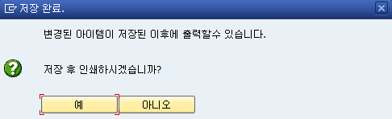
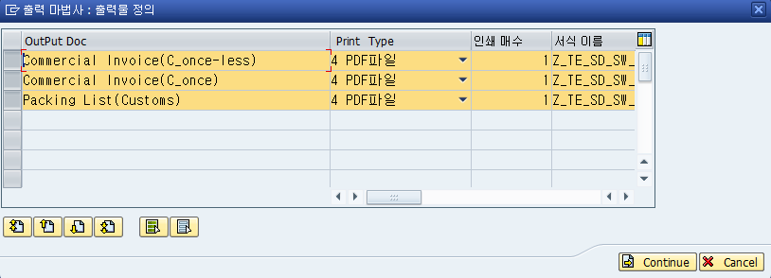
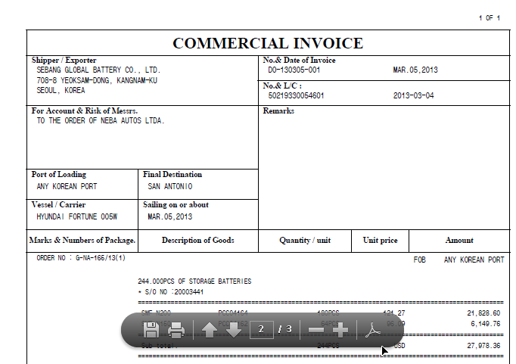
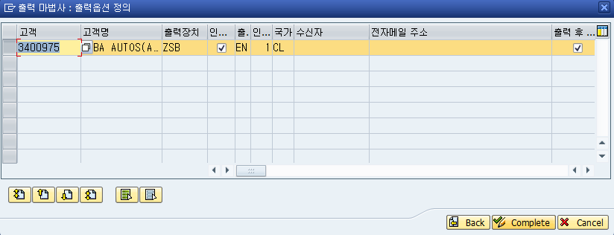
메뉴 경로 | 선적서류 > 생성 > ZTER2001
트랜잭션 코드 | ZTER2001
트랜잭션 명 | 면허용 선적서류 생성 대상 조회
 | 11) 서류 인쇄 ① 인쇄 클릭 ② 팝업 창이 뜨면 ‘예’를 클릭 ③ 출력마법사 : 출력물 정의 팝업 창이 뜨면 인쇄할 서류 선택하고 를 클릭 ④ 출력마법사 : 출력옵션 정의 팝업 창이 뜨면 를 클릭 ⑤ 서류가 PDF format으로 생성 – 저장 또는 인쇄.
[Memo]

Slide 20
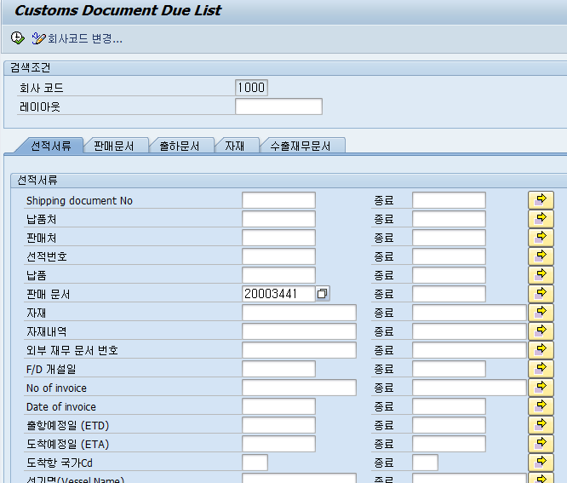
메뉴 경로 | 수출통관 > 의뢰단위 > ZTER400
트랜잭션 코드 | ZTER400
트랜잭션 명 | 수출통관의뢰단위생성 대상리스트
3-1. 통관의뢰 단위 생성 | 1) 작업대상 리스트 추출을 위한 조회 조건 입력 후 실행
[Memo]

Slide 21
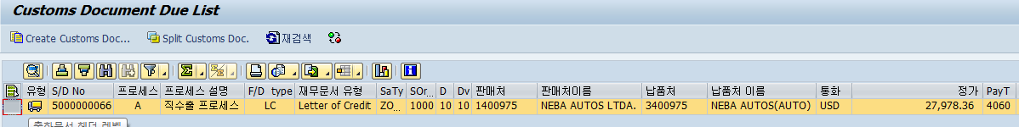
메뉴 경로 | 수출통관 > 의뢰단위 > ZTER400
트랜잭션 코드 | ZTER400
트랜잭션 명 | 수통관의뢰단위생성 대상리스트
 | 2) 작업대상 리스트에서 통관의뢰단위 생성 대상 선택 후
[Memo]

Slide 22
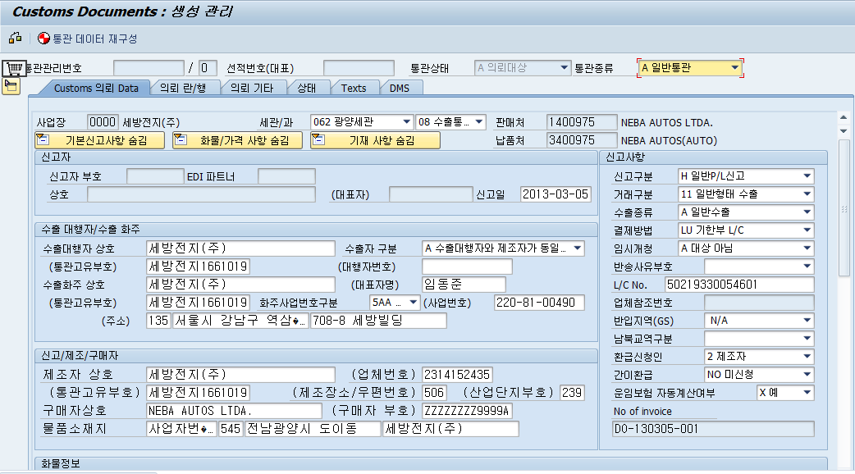

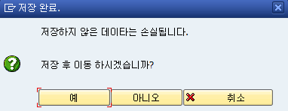
메뉴 경로 | 수출통관 > 의뢰단위 > ZTER400
트랜잭션 코드 | ZTER400
트랜잭션 명 | 수출통관의뢰단위생성 대상리스트
 | 3) 필증자동생성에 체크 4) 내용 확인 후 저장 5) 생성된 관리번호 확인
[Memo]

Slide 23
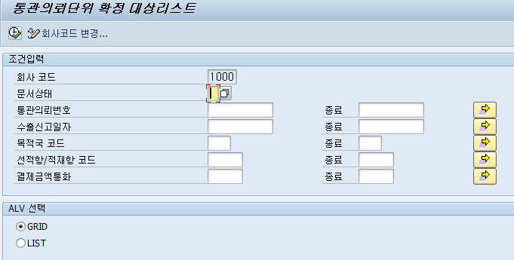
메뉴 경로 | 수출통관 > 의뢰단위 > ZTER410
트랜잭션 코드 | ZTER410
트랜잭션 명 | 수출통관의뢰단위 확정 대상리스트
3-2. 통관의뢰 단위 확정 | 1) 작업대상 리스트 추출을 위한 조회 조건 입력 후 실행
[Memo]

Slide 24
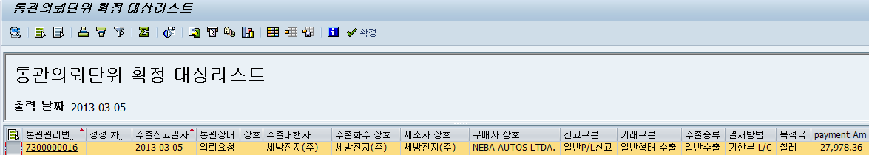
메뉴 경로 | 수출통관 > 의뢰단위 > ZTER410
트랜잭션 코드 | ZTER410
트랜잭션 명 | 수출통관의뢰단위 확정 대상리스트
 | 2) 작업대상 리스트에서 통관의뢰단위 생성 대상 선택 후
[Memo]

Slide 25
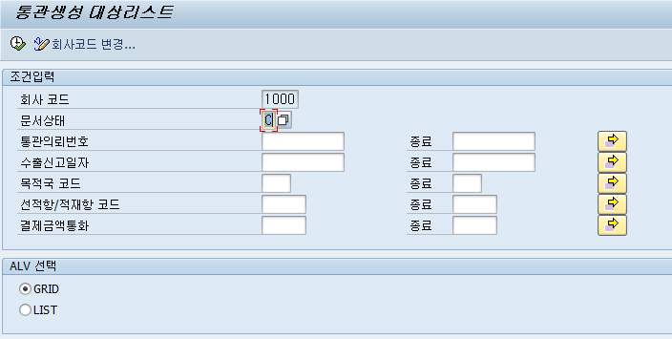
메뉴 경로 | 수출통관 > 요청 > ZTER420
트랜잭션 코드 | ZTER420
트랜잭션 명 | 수출생성 대상리스트
4. 통관 생성 대상 접수 | * 공장 제품관리 1) 작업대상 리스트 추출을 위한 조회 조건 입력 후 실행
[Memo]

Slide 26
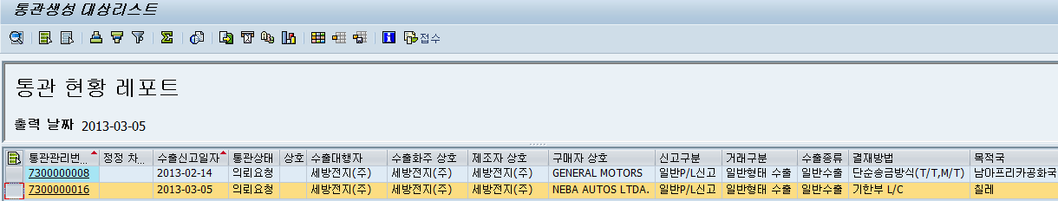
메뉴 경로 | 수출통관 > 요청 > ZTER420
트랜잭션 코드 | ZTER420
트랜잭션 명 | 수출생성 대상리스트
 | 2) 작업대상 리스트에서 통관의뢰단위 생성 대상 선택 후 를 클릭하면 ZTET405 – 변경(관세사 지정) 이동된다
[Memo]

Slide 27
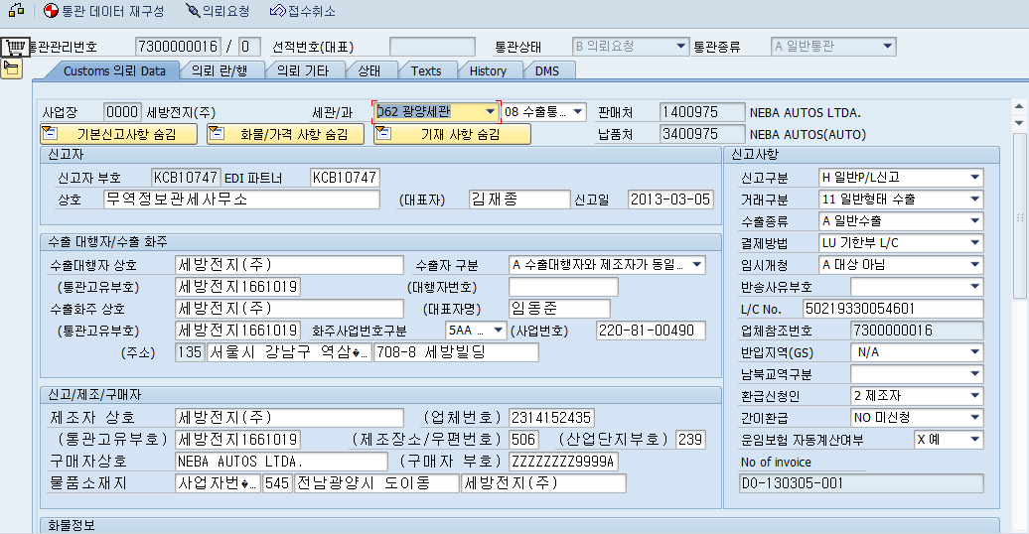
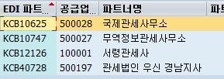

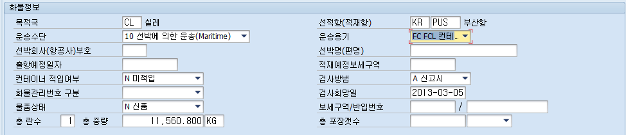
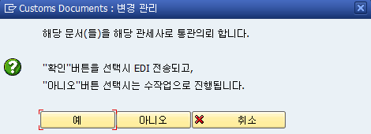
메뉴 경로 | 수출통관 > 요청 > ZTER405
트랜잭션 코드 | ZTER405
트랜잭션 명 | 변경(관세사 지정)
 | 3) 세관 확인 후 관세사 지정(EDI 파트너) 4) 운송수단, 운송용기 선택 클릭하여 관세사에 e-mail 전송 클릭 후 ‘해당 문서를 해당 관세사로 통관의뢰 합니다’ 팝업창이 뜨고 “예” 를 클릭하면 관세사에 EDI로 전송됨.
[Memo]

Slide 28
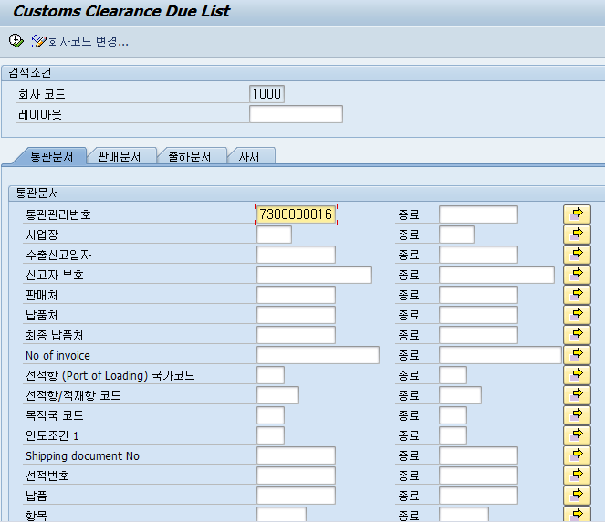
메뉴 경로 | 수출통관 > 면허등록
트랜잭션 코드 | ZTER450
트랜잭션 명 | 수출면장등록 대상 조회
5. 면장등록 | * 면장 EDI 수신시 불필요 1) 작업대상 리스트 추출을 위한 조회 조건 입력 후 실행
[Memo]

Slide 29
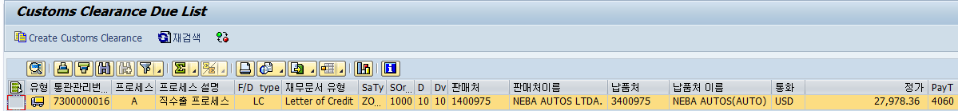
메뉴 경로 | 수출통관 > 면허등록
트랜잭션 코드 | ZTER450
트랜잭션 명 | 수출면장등록 대상 조회
 | 2) 작업대상 리스트에서 면허등록 대상 선택 후 클릭
[Memo]

Slide 30
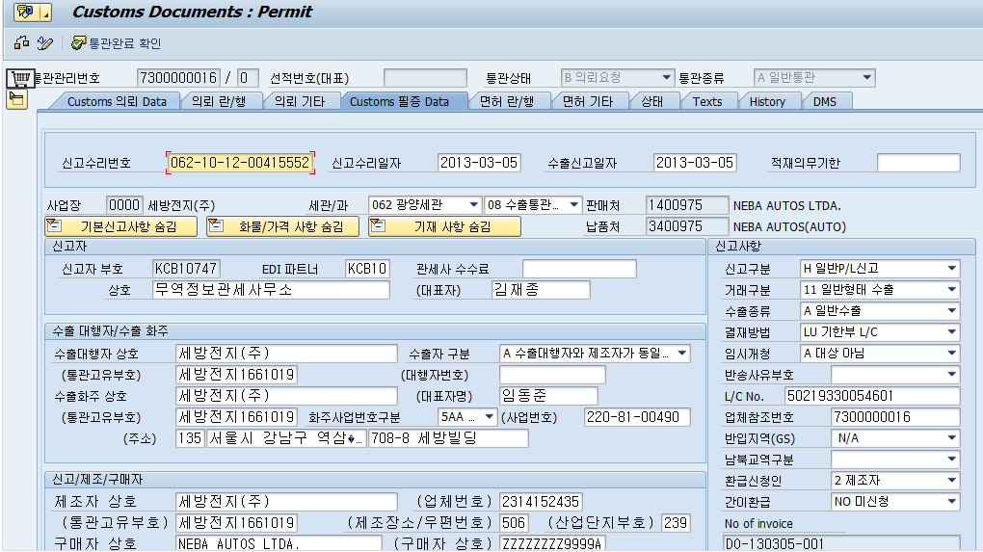
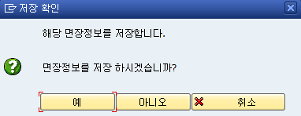
메뉴 경로 | 수출통관 > 면허등록
트랜잭션 코드 | ZTER450
트랜잭션 명 | 수출면장등록 대상 조회
 | 3) 면허 내용 확인 후 클릭하면 팝업창이 뜨고 ‘예’ 를 선택하면 면장이 등록됨.
[Memo]

Slide 31
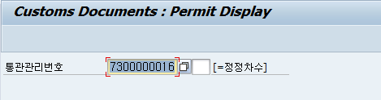
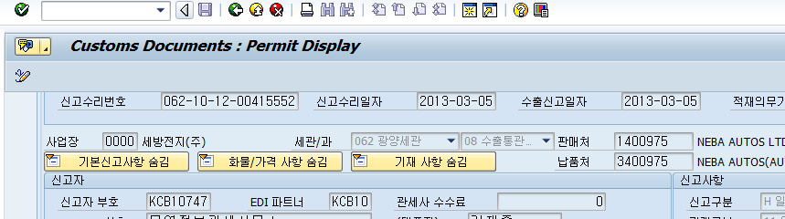
메뉴 경로 | 수출통관 > 면허등록 > ZTER453
트랜잭션 코드 | ZTET453
트랜잭션 명 | 조회
6. 면장조회 | * EDI 수신시 조회에서 수출신고 필증 인쇄 1) 통관관리번호 입력 2) 상단 매뉴에서 ((Print)를 클릭
[Memo]

Slide 32

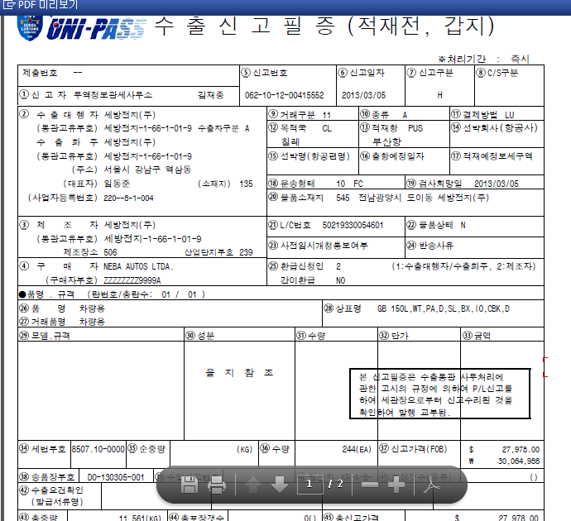
메뉴 경로 | 수출통관 > 면허등록 > ZTER453
트랜잭션 코드 | ZTET453
트랜잭션 명 | 조회
 | 4) 출력마법사: 출력물 정의 팝업창이 뜨면 클릭 5) 수출신고필증이 PDF FORMAT으로 출력되면 저장 또는 인쇄.
[Memo]

Slide 33
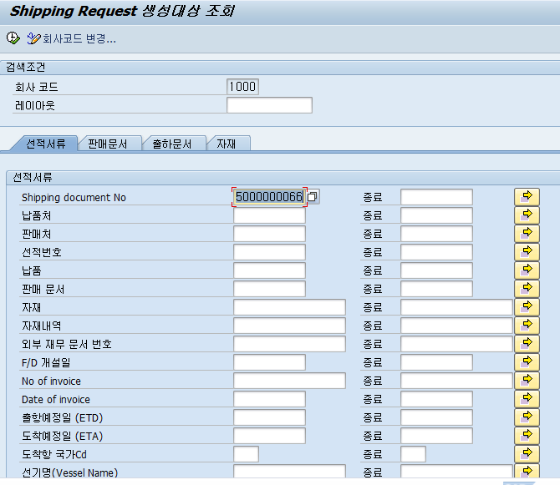
메뉴 경로 | 선적서류 > 생성 > ZTER2002
트랜잭션 코드 | ZTER2002
트랜잭션 명 | Shipping Request 생성대상 조회
7. Shipping Request 생성 | 1) 작업대상 리스트 추출을 위한 조회 조건 입력 후 실행
[Memo]

Slide 34
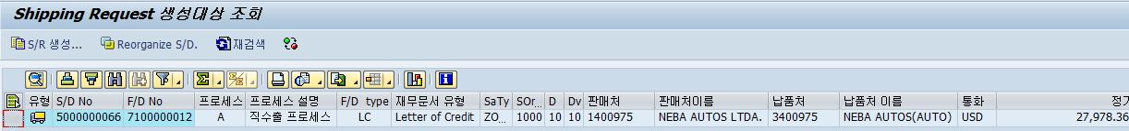
메뉴 경로 | 선적서류 > 생성 > ZTER2002
트랜잭션 코드 | ZTER2002
트랜잭션 명 | Shipping Request 생성대상 조회
 | 2) 작업대상 리스트에서 S/R 생성 대상 선택 후 클릭
[Memo]

Slide 35
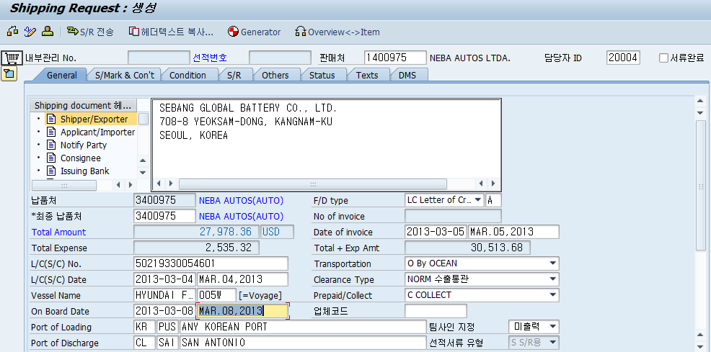
메뉴 경로 | 선적서류 > 생성 > ZTER2002
트랜잭션 코드 | ZTER2002
트랜잭션 명 | Shipping Request 생성대상 조회
 | 3) On Board date 입력
[Memo]

Slide 36
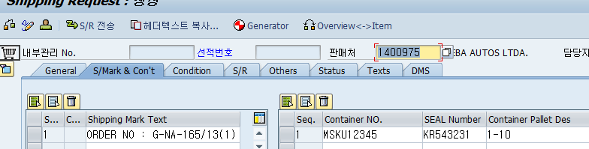
메뉴 경로 | 선적서류 > 생성 > ZTER2002
트랜잭션 코드 | ZTER2002
트랜잭션 명 | Shipping Request 생성대상 조회
 | 4) Shipping Mark Text와 컨테이너 & Seal number, 적재된 pallet number 확인
[Memo]

Slide 37
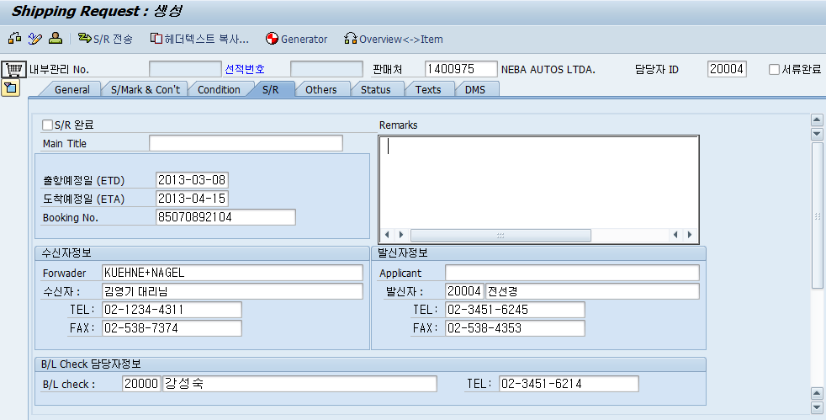
메뉴 경로 | 선적서류 > 생성 > ZTER2002
트랜잭션 코드 | ZTER2002
트랜잭션 명 | Shipping Request 생성대상 조회
 | 하면 이전 진행 건 내역 copy 됨 6) ETA 입력(ETD는 앞문서 작성시 입력한 data를 가져옴) 7) Booking number 입력 8) 수신자 정보 입력 9) 발신자 정보 & B/L Check 담당자 정보 입력 (담당자 code를 입력하면 됨) 10) Remark에 S/R 인쇄 내용이 나오게 됨(편집가능)
[Memo]

Slide 38
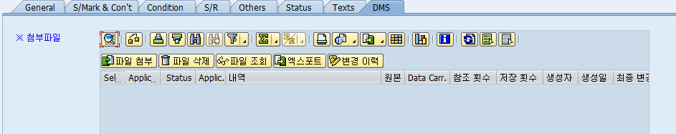
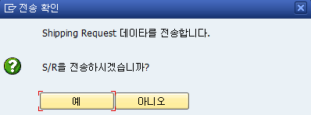
메뉴 경로 | 선적서류 > 생성 > ZTER2002
트랜잭션 코드 | ZTER2002
트랜잭션 명 | Shipping Request 생성대상 조회
 | 9) DMS에서 필요서류 첨부 10) 서류완료 항목에 체크 11) 을 클릭하고 팝업창이 뜨면 ‘예’를 선택 → Trade One으로 전송되며 세방익스프레스에서 Trade One으로 들어와 확인.
[Memo]

Slide 39
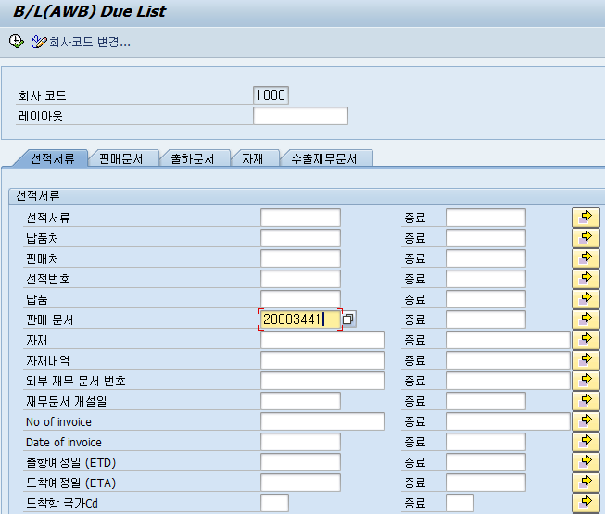
메뉴 경로 | B/L(AWB) 뮨서 > ZTER500
트랜잭션 코드 | ZTER500
트랜잭션 명 | 작업대상리스트
8. B/L 문서 생성 및 확정 | * 생성 1) 작업대상 리스트 추출을 위한 조회 조건 입력 후 실행
[Memo]

Slide 40
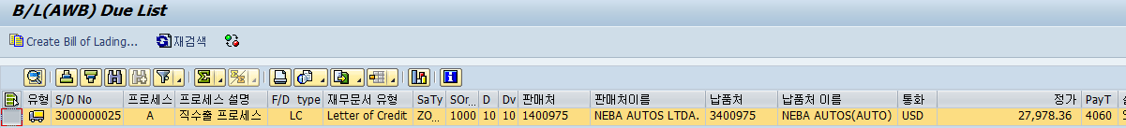
메뉴 경로 | B/L(AWB) 뮨서 > ZTER500
트랜잭션 코드 | ZTER500
트랜잭션 명 | 작업대상리스트
 | 2) 작업대상 리스트에서 B/L 문서 생성 대상 선택 후 클릭
[Memo]

Slide 41


메뉴 경로 | B/L(AWB) 뮨서 > ZTER500
트랜잭션 코드 | ZTER500
트랜잭션 명 | 작업대상리스트
 | 3) B/L number 입력 4) B/L 발행일 입력 5) On Board Date & 도착 예정일 입력 입력 G/M : D조건(도착일자 기준으로 매출)일 경우 해당
[Memo]

Slide 42


메뉴 경로 | B/L(AWB) 뮨서 > ZTER500
트랜잭션 코드 | ZTER500
트랜잭션 명 | 작업대상리스트
 | 6) 저장위치 : 6600(Container yard)로 변경되었는지 확인(WMS에서 광양창고 출고 후 Interface 정보오면 6260 → 660으로 변경됨). 7) 저장
[Memo]

Slide 43

메뉴 경로 | B/L(AWB) 뮨서 > ZTER505
트랜잭션 코드 | ZTER505
트랜잭션 명 | 확정
 | * 확정 1) B/L 관리번호 입력 후 Enter
[Memo]

Slide 44

메뉴 경로 | B/L(AWB) 뮨서 > ZTER505
트랜잭션 코드 | ZTER505
트랜잭션 명 | 확정
 | 2) 내용 확인 후 클릭
[Memo]

Slide 45


메뉴 경로 | B/L(AWB) 뮨서 > ZTER505
트랜잭션 코드 | ZTER505
트랜잭션 명 | 확정
 | 3) 매출 확정 완료 창이 뜨면 “예’ 클릭 4) Confirm: G/I Billing processing 창이 뜨면 출고일자에 선적일 입력하고 클릭
[Memo]

Slide 46


메뉴 경로 | B/L(AWB) 뮨서 > ZTER505
트랜잭션 코드 | ZTER505
트랜잭션 명 | 확정
* 실제로는 BILLING 추가됨 | 5) G/I 및 Billing 처리됨 녹색으로 변동되면 .... OK 적색이면 SYSTEM 담당자에게 연락 6) 정상 처리되었을 경우 조회 화면으로 들어가면 G/I와 Billing 이 녹색으로 되어있음.
[Memo]

Slide 47

메뉴 경로 | 선적서류 > 생성 > ZTER2003
트랜잭션 코드 | ZTER2003
트랜잭션 명 | 네고용 선적서류 생성대상 조회(통관기준)
9. 네고용 선적서류 생성 | 1) 작업대상 리스트 추출을 위한 조회 조건 입력 후 실행
[Memo] ZTER200 Nego용 선적서류 생성대상 조회(D/O 기준) : Consignment Issue 선적서류용

Slide 48

메뉴 경로 | 선적서류 > 생성 > ZTER2003
트랜잭션 코드 | ZTER2003
트랜잭션 명 | 네고용 선적서류 생성대상 조회(통관기준)
 | 2) 작업대상 리스트에서 Nego용 선적서류 생성대상 선택 후 클릭
[Memo]

Slide 49

메뉴 경로 | 선적서류 > 생성 > ZTER2003
트랜잭션 코드 | ZTER2003
트랜잭션 명 | 네고용 선적서류 생성대상 조회(통관기준)
 | 3) General 탭 내용 확인
[Memo]

Slide 50

메뉴 경로 | 선적서류 > 생성 > ZTER2003
트랜잭션 코드 | ZTER2003
트랜잭션 명 | 네고용 선적서류 생성대상 조회(통관기준)
 | 4) 바이어에 따라 C/I(Each), C/I(Once) 내용 확인 및 수정
[Memo]

Slide 51

메뉴 경로 | 선적서류 > 생성 > ZTER2003
트랜잭션 코드 | ZTER2003
트랜잭션 명 | 네고용 선적서류 생성대상 조회(통관기준)
 | 5) Under Value Invoice 필요한 바이어 오더의 경우 C/I(Under)에서 작업
[Memo]

Slide 52



메뉴 경로 | 선적서류 > 생성 > ZTER2003
트랜잭션 코드 | ZTER2003
트랜잭션 명 | 네고용 선적서류 생성대상 조회(통관기준)
 | 6) Packing List 클릭 후 팝업창이 뜨면 ‘예’를 클릭 * Item : Item Text 하단에 인쇄할 경우 선택
[Memo]

Slide 53

메뉴 경로 | 선적서류 > 생성 > ZTER2003
트랜잭션 코드 | ZTER2003
트랜잭션 명 | 네고용 선적서류 생성대상 조회(통관기준)
 | 7) 최종 확인 후 체크하고 저장 8) 팝업창이 뜨면 ‘예’를 클릭한 후 관리번호 확인
[Memo]

Slide 54

메뉴 경로 | 선적서류 > 레포트 > ZTER205
트랜잭션 코드 | ZTER205
트랜잭션 명 | 선적서류 일괄 출력
10. 선적서류 출력 | 1) 작업대상 리스트 추출을 위한 조회 조건 입력 후 실행
[Memo]

Slide 55

메뉴 경로 | 선적서류 > 레포트 > ZTER205
트랜잭션 코드 | ZTER205
트랜잭션 명 | 선적서류 일괄 출력
 | 2) 작업대상 리스트에서 선적서류 출력대상 선택 후 클릭
[Memo]

Slide 56



메뉴 경로 | 선적서류 > 레포트 > ZTER205
트랜잭션 코드 | ZTER205
트랜잭션 명 | 선적서류 일괄 출력
 | 3) 출력마법사 : 출력물 정의 창이 뜨면 인쇄할 서류 선적하고 클릭 4) 출력마법사 : 출력옵션 정의 창의 클릭하면 선적서류가 PDF format으로 생성됨 5) 저장 또는 인쇄
[Memo]

Slide 57

메뉴 경로 | 입금관리 > 입금관리 > 입금의뢰 > 생성
트랜잭션 코드 | ZTER600
트랜잭션 명 | 작업대상 리스트
11. 입금의뢰 | 1) 작업대상 리스트 추출을 위한 조회 조건 입력 후 실행
[Memo]

Slide 58

메뉴 경로 | 입금관리 > 입금관리 > 입금의뢰 > 생성
트랜잭션 코드 | ZTER600
트랜잭션 명 | 작업대상 리스트
 | 2) 작업대상 리스트에서 입금의뢰 대상 선택 후 클릭
[Memo]

Slide 59



메뉴 경로 | 입금관리 > 입금관리 > 입금의뢰 > 생성
트랜잭션 코드 | ZTER600
트랜잭션 명 | 작업대상 리스트
 | 3) NEGO HEADER TEXT 내용 확인 후 필요시 변경 4) 은행지정 확정 체크하지 말고 진행(L/C NEGO의 경우 재경팀에서 지정) 5) Nego Req. Amt 금액 확인 부분반제(U/V, VERTICAL등)건의 경우 금액을 Nego 금액으로 변경 Nego Req. Amt 금액을 변경하면 채권반제의뢰액이 변경됨(향후 조정 예정) 6) 기존에 선수/예수금이 있는 경우 선수/예수금 문서 탭에서 확인
[Memo]

Slide 60

메뉴 경로 | 입금관리 > 입금관리 > 입금의뢰 > 생성
트랜잭션 코드 | ZTER600
트랜잭션 명 | 작업대상 리스트
 | 7) 내용 최종 확인 후 클릭 → 환어음 & 매입신청서 양식 Excel format으로 출력 8) 클릭
[Memo]

Slide 61

메뉴 경로 | 입금관리 > 입금관리 > 입금의뢰 > 생성
트랜잭션 코드 | ZTER600
트랜잭션 명 | 작업대상 리스트
 | 9) 문서요청 완료 창이 뜨면 ‘예’를 클릭 10) 관리번호 저장 확인
[Memo]

Slide 62

메뉴 경로 | 입금관리 > 입금관리 > 은행지정 > ZTER602
트랜잭션 코드 | ZTER602
트랜잭션 명 | 은행 지정 리스트
12. 은행지정 | * 재경팀에서 처리 1) 작업대상 리스트 추출을 위한 조회 조건 입력 후 실행
[Memo]

Slide 63


메뉴 경로 | 입금관리 > 입금관리 > 은행지정 > ZTER602
트랜잭션 코드 | ZTER602
트랜잭션 명 | 은행 지정 리스트
 | 2) 작업대상 리스트에서 은행지정 대상 선택 후 클릭 3) 입금의뢰 Document Assign 창이 뜨면 은행 지정하고
[Memo]

Slide 64



메뉴 경로 | 입금관리 > 입금관리 > 은행지정 > ZTER602
트랜잭션 코드 | ZTER602
트랜잭션 명 | 은행 지정 리스트
 | 4) 은행 지정 후 양식 출력할 경우 ZTER602에서 검색조건 하단의 입금처리대상 선택 후 실행 5) 양식 출력할 대상 선택하고 클릭한 후 팝업창이 뜨면 클릭 6) 수출 환어음 매입(추심) 신청서 BILL OF EXCHANGE 양식이 Excel format으로 생성.
[Memo]

Slide 65


메뉴 경로 | 입금관리 > 입금관리 > 은행지정 > ZTET607
트랜잭션 코드 | ZTET607
트랜잭션 명 | EDI 전송
13. 입금의뢰 문서 EDI 전송 | * 환어음 EDI 전송의 경우에 사용(옵션) 1) 입금의뢰 관리번호 입력한 후 이동한 화면에서
[Memo]

Slide 66

메뉴 경로 | 입금관리 > 선수금(수작업) > ZTET651
트랜잭션 코드 | ZTET651
트랜잭션 명 | 생성
14. 선수금 관리 | 1) 예수금/선수금 구분 선택 2) 통화 입력
[Memo]

Slide 67


메뉴 경로 | 입금관리 > 선수금(수작업) > ZTET651
트랜잭션 코드 | ZTET651
트랜잭션 명 | 생성
 | 3) 당좌계정 입력 4) 고객 입력 5) Nego 의뢰은행 입력 6) 사업장 입력 7) 선수금 처리할 금액 입력 8) 손익센터 입력 9) 내용 최종 확인 후 클릭 10) 전기완료 창이 뜨면 ‘예’를 클릭
[Memo]

Slide 68


메뉴 경로 | 입금관리 > 선수금(수작업) > ZTET651
트랜잭션 코드 | ZTET651
트랜잭션 명 | 생성
 | 11) 해당전표의 클릭하면 반제할 입금금액이 입력됨 12) 클릭 13) 전표번호 확인
[Memo]

Slide 69

메뉴 경로 | 입금처리 > 전기 > ZTER620
트랜잭션 코드 | ZTER620
트랜잭션 명 | 작업대상리스트
15. 입금처리 | 1) 작업대상 리스트 추출을 위한 조회 조건 입력 후 실행
[Memo]

Slide 70

메뉴 경로 | 입금처리 > 전기 > ZTER620
트랜잭션 코드 | ZTER620
트랜잭션 명 | 작업대상리스트
 | 2) 작업대상 리스트에서 입금처리 대상 선택 후 클릭
[Memo]

Slide 71

메뉴 경로 | 입금처리 > 전기 > ZTER620
트랜잭션 코드 | ZTER620
트랜잭션 명 | 작업대상리스트
 | 3) Reference no. 입력 : 계산서 번호, 환어음 매입번호 등 4) 증빙일 입력
[Memo]

Slide 72


메뉴 경로 | 입금처리 > 전기 > ZTER620
트랜잭션 코드 | ZTER620
트랜잭션 명 | 작업대상리스트
 | 5) 입금외화비용에서 환가료, 우편료등 입금 비용 확인 후 클릭한다. 6) 전기완료 창이 뜨면 ‘예’를 클릭 (재경팀으로 넘어감).
[Memo]

Slide 73


메뉴 경로 | 입금관리 > 차입금 관리
트랜잭션 코드 | ZTER680
트랜잭션 명 | 실입금 대상 현황
16. 차입금 관리 | 1) 작업대상 리스트 추출을 위한 조회 조건 입력 후 실행 2) 작업대상 리스트에서 차입금 종료처리 대상 선택 후 클릭
[Memo]

Slide 74


메뉴 경로 | 입금관리 > 차입금 관리
트랜잭션 코드 | ZTER680
트랜잭션 명 | 실입금 대상 현황
 | 3) 재경팀에서 차입금이 상환된 전표 번호를 조회한다. 4) NEGO 임시계정 탭에서 해당전표 선택 후 클릭하면 반제처리 된다. 5) 클릭한다.
[Memo]

